Slide 1
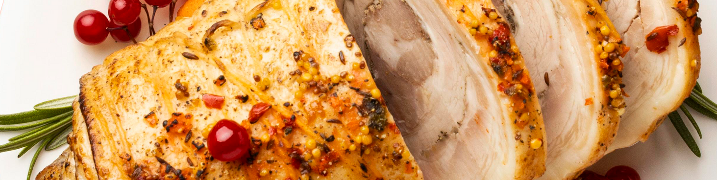


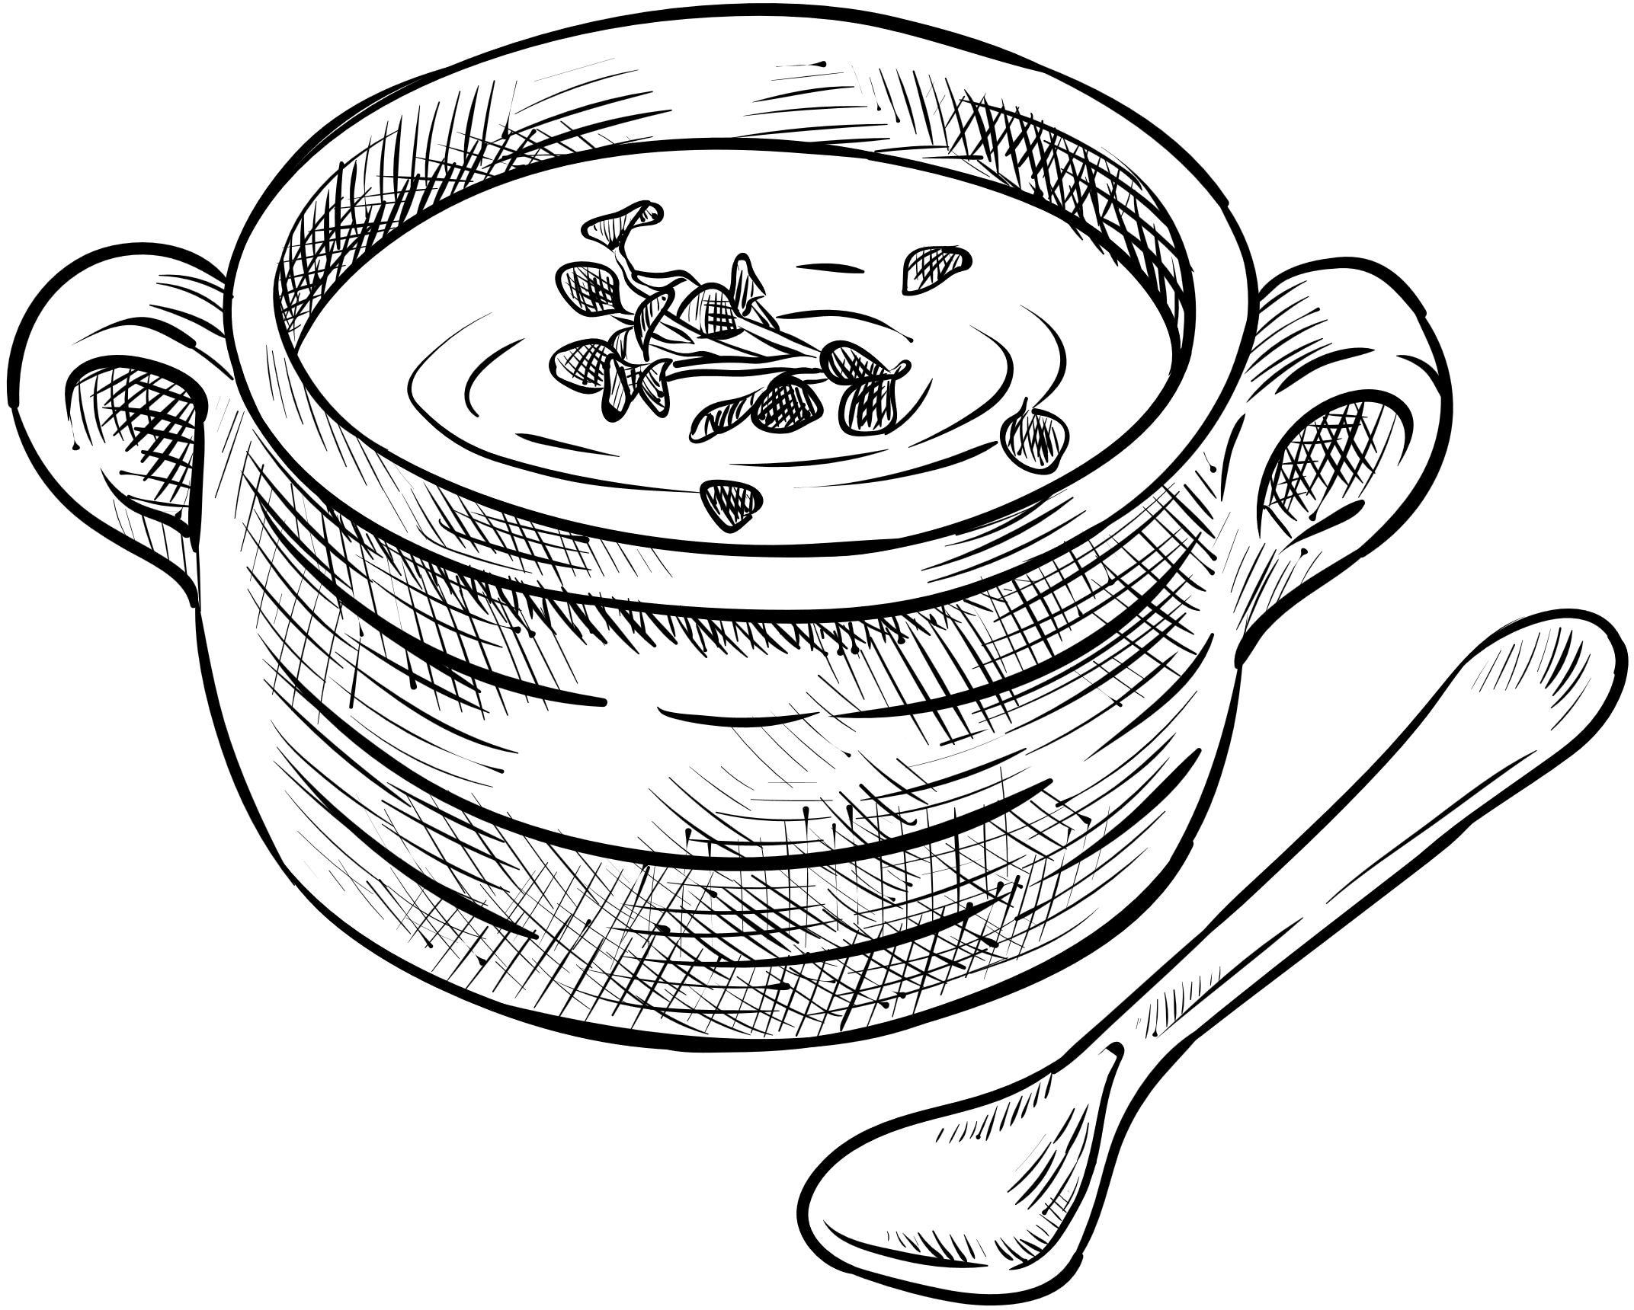
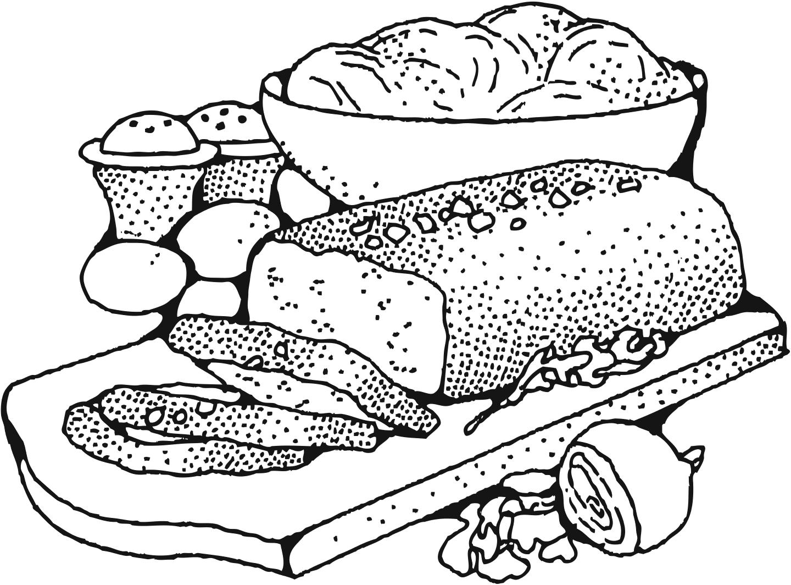
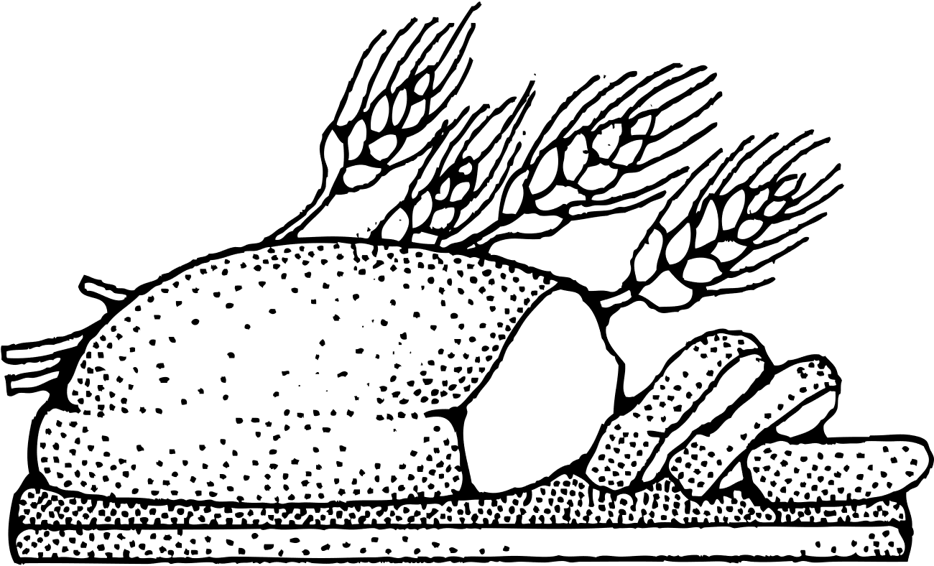
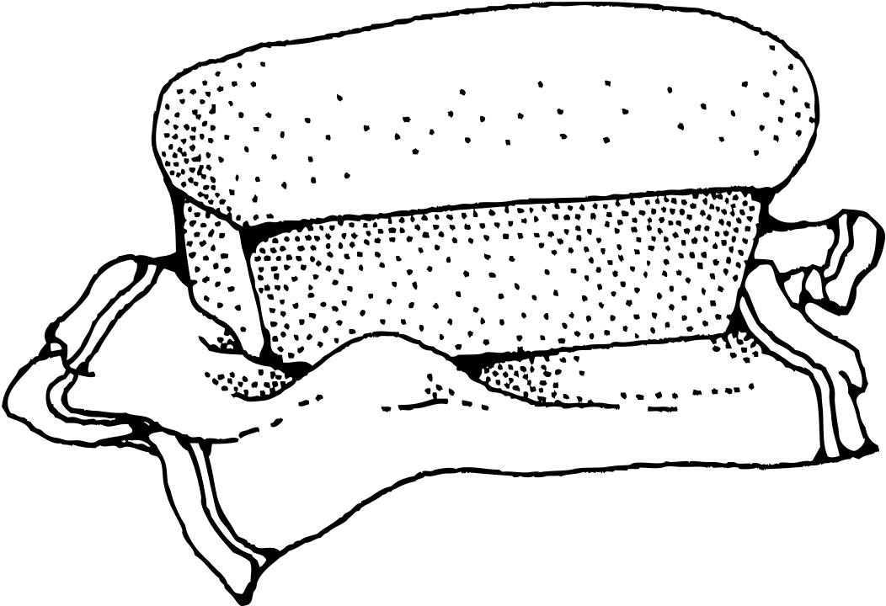
MENU QUOTIDIEN
GSMD
DEJEUNER
SEMAINE DU 12 AU 16 JAN 2026
LUNDI
MARDI
MERCREDI 3
JEUDI
VENDREDI
Plat
POULET AUX OIGNONS CONFITS
Garniture
PATATES DOUCES SAUTEES
Dessert
BANANE DOUCE
Plat
SPAGHETTIS DIALLO
Garniture
Dessert
PASTEQUE
Plat
TCHEP AU POULET
Garniture
Dessert
ANANAS
Plat
SIS FRIT,SEGMENT
Garniture
ATTIEKE
Dessert
CAKE AU YAOURT

